Slide 1
유니티숙제

Slide 2
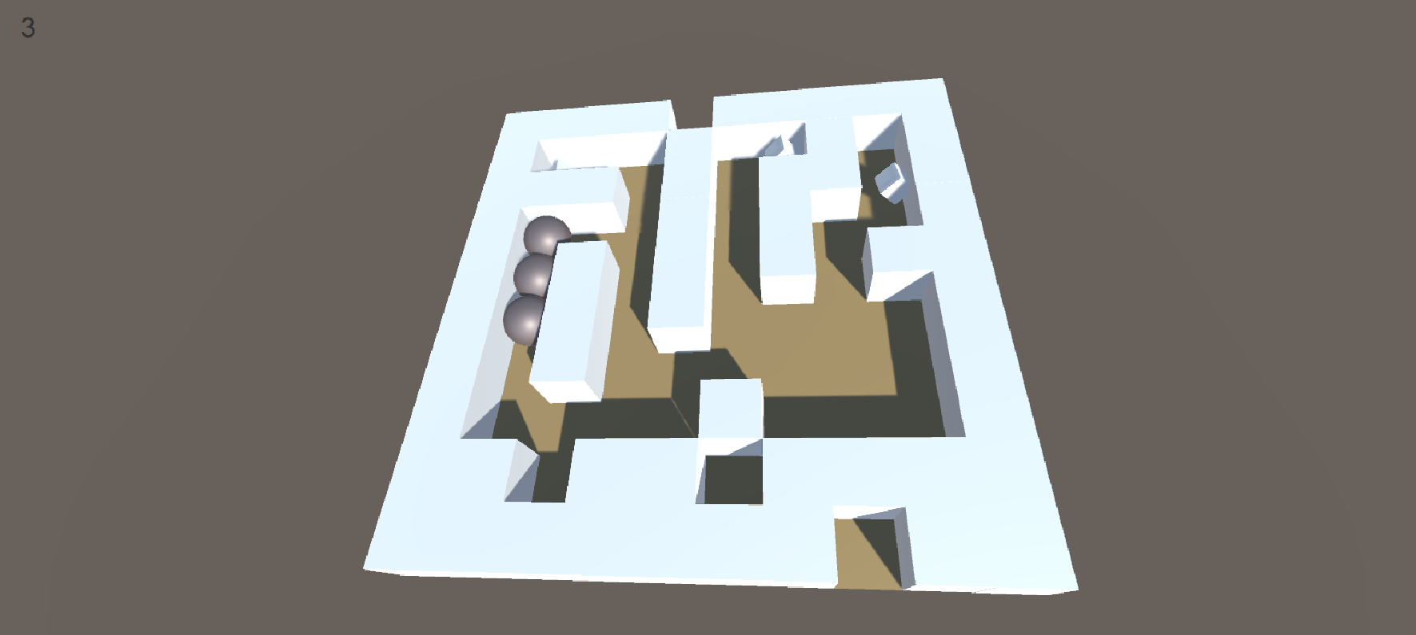
비포

Slide 3
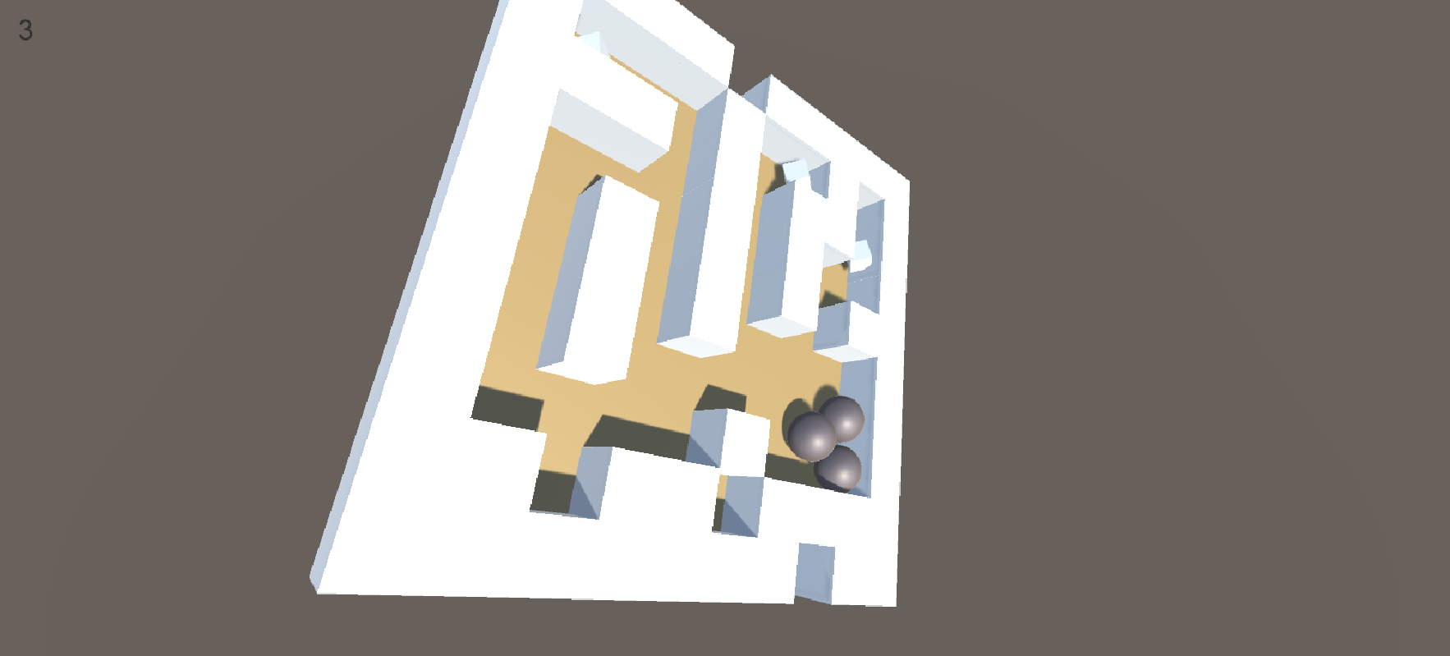
에프터

Slide 4
본질은 변하지 않는다는 것

Slide 5
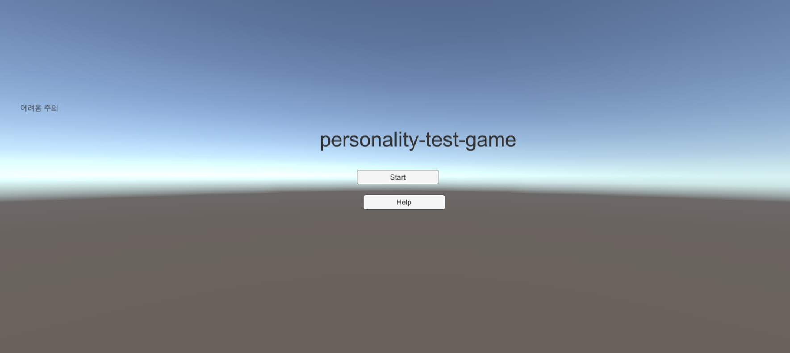
하지만 추가된 메인 메뉴

Slide 6

숨겨진 맵 실행 버튼

Slide 7
그리고

Slide 8
많은 사용자로부터 얻어진

Slide 9
많은 정보들

Slide 10
Many Bug Fix

Slide 11
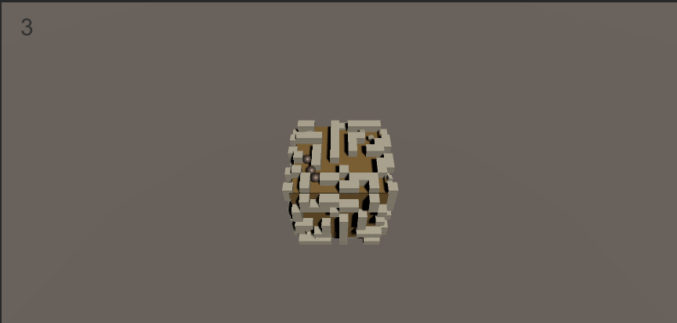
만날 준비가 되셨나요?

